Slide 1
Le vocabulaire mobilisé dans le domaine de la motricité
Agir et s’exprimer avec son corps

Slide 2
« La pratique du langage associée à
l‘ensemble des activités contribue à
enrichir son vocabulaire et l’introduit à
des usages variés et riches de la
langue (questionner, raconter, expliquer, penser). » Programmes 2008

Slide 3
DOMAINE: MOBILISER LE LANGAGE DANS TOUTES SES DIMENSIONS.
Références: B.O. n°2 spécial du 26 mars 2015.
THEME : MOTRICITE ET LANGAGE ASSOCIE

Slide 4
MOTRICITE ET REPERAGE DANS L’ESPACE
Autour de la chaise, à partir de l’album « la chaise bleue » de Claude Boujon (Ecole des loisirs).
Niveau : Petite section.
Objectifs:
-maîtriser le vocabulaire topologique.
-réaliser un album écho collectif.

Slide 5
Corpus:
-vocabulaire spatial: assis/debout, couché/allongé, devant/derrière, sur/sous, à côté de.
Durée: 6 séances.
Préalables:
-lire et comprendre l’album « la chaise bleue » de Claude Boujon.
-mener des séances de jeux avec des chaises en EPS.

Slide 6
Résumé de « la chaise bleue » de Claude Boujon.
Deux animaux découvrent une chaise dans le désert. Ils imaginent différentes utilisations de la chaise. Ils jouent à faire
« comme si ».
Un dromadaire arrive, il trouve leur jeu bête, les deux animaux dépités , s’en vont.

Slide 7
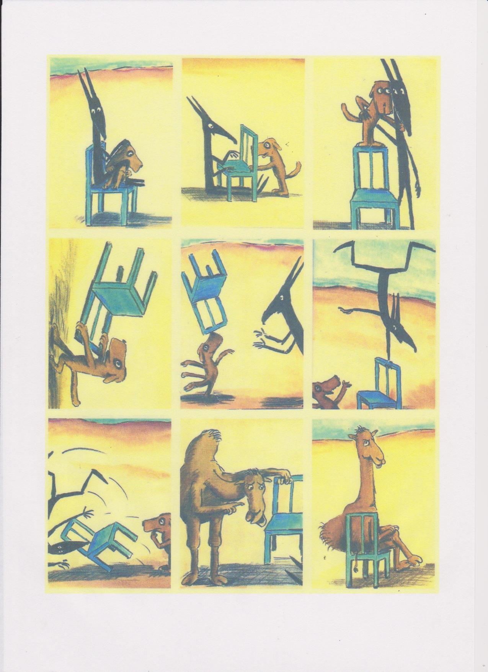

Slide 8
Démarche d’appropriation:
Séance 1
Phase 1 : théâtraliser l’histoire, possibilité de mimer les scènes en parallèle à l’aide de deux peluches et d’une petite chaise.
Phase 2: amener les élèves à mimer les scènes, à se positionner comme sur le modèle et à verbaliser leurs actions à l’aide du vocabulaire topologique.

Slide 9
Séance 2
Phase 1 : dans la salle de motricité disposer autant de chaises que d’élèves.
Les amener à se positionner sur, à côté de ….à explorer librement le matériel, comme dans l’album « la chaise bleue ». Trouver de nouvelles positions, les noter ou faire des schémas.
Phase 2: A partir des notes prises, donner des consignes à l’ensemble du groupe-classe. (ex: « mettez la chaise derrière vous… »).

Slide 10
Démarche de mémorisation du vocabulaire :
Séance 3
Phase 1:organiser un parcours en salle de motricité avec des chaises.
Proposer aux élèves de les enjamber, de slalomer entre, de passer sur, sous…
(recours à l’imitation pour les élèves en difficultés).
Phase 2: Phase d’imitation et de verbalisation des actions (démarche explicite de l’enseignant).

Slide 11
Phase 3: donner aux élèves la consigne sans modèle.
Phase 4 : jeu du signal, éparpiller les chaises dans la salle. Les élèves circulent librement, au signal donner des consignes du type: « debout derrière une chaise », « assis à côté de la chaise »….

Slide 12
Démarche d’appropriation:
Séance 4
Rappel oral en salle de motricité des différentes positions travaillées autour des chaises.
Prendre des photos des élèves en situation.
Prévoir 15 photos pour la réalisation de l’album écho.

Slide 13
Séance 5
Réaliser les fonds de page de l’album écho,
Une feuille cartonnée par élève,
mise à disposition de matériel (gouache, encre, rouleaux, éponges…),
Laisser les élèves libres.

Slide 14
Démarche de réactivation:
Phases de reprises qui favorisent l’ancrage des apprentissages.
Séance 6 fabrication de l’album écho.
Légender les photos en produisant des phrases simples intégrant du vocabulaire topologique. (« Nicolas est assis sur la chaise »).
Saisir sur ordinateur les phrases produites.

Slide 15
Coller photos et légendes correspondantes sur les fonds de page réalisés. Un album par groupe de 6 ou 7 élèves (classement par position physique (assis, debout, couché) ou situation topologique.
Reprendre régulièrement l’album écho pour amener les élèves à mémoriser le vocabulaire abordé.
Fabriquer une affiche récapitulative avec reprise du vocabulaire topologique.

Slide 16
Evaluation:
En petits groupes, les élèves présentent leur album à d’autres groupes d’élèves.
Prolongements:
Danse de création.

